Slide 1
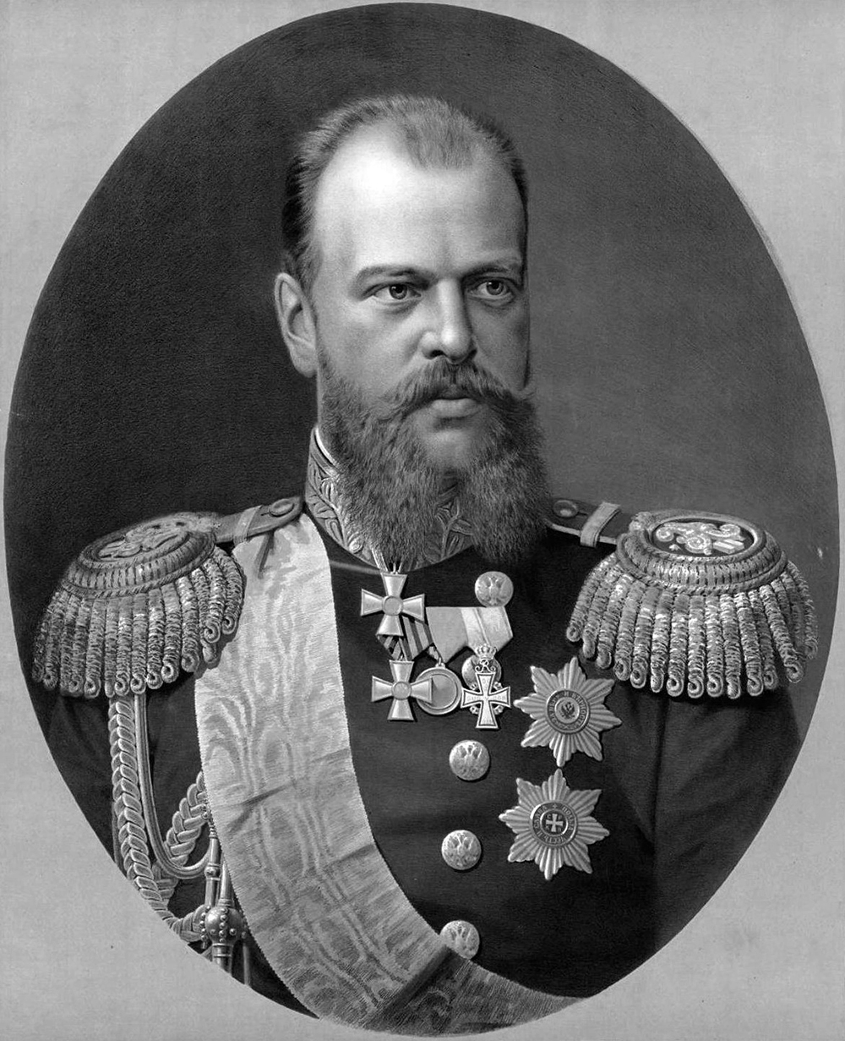
Alessandro III (zar dal 1881 al 1894)

Slide 2
Lo zar delle «controriforme»
Disprezzava tutti i livelli della burocrazia che vedeva come un muro tra lo zar e il suo popolo
Rafforza il suo potere personale
Compare la figura del «capitano della terra», un possidente che gestisce la compagna come un piccolo zar. Frequenti le punizioni corporali ai danni dei contadini per piccoli reati.

Slide 3
MINORANZA ETNICHE
Fino al 1881 politica differenziata nei confronti delle nazionalità che andava da blandi controlli alla russificazione più massiccia (Finlandia e Asia Centrale situazione pacifica, situazioni complicate nel Caucaso e in Polonia)
Dopo l’assassinio di Alessandro II politiche più repressive; alcune nazionalità (polacchi, armeni, ebrei tacciati di infedeltà)
I più tartassati furono gli ebrei: proibito possedere terra, occupare posti nell’amministrazione, costretti a vivere nell 15 provincie occidentali dell’Impero

Slide 4
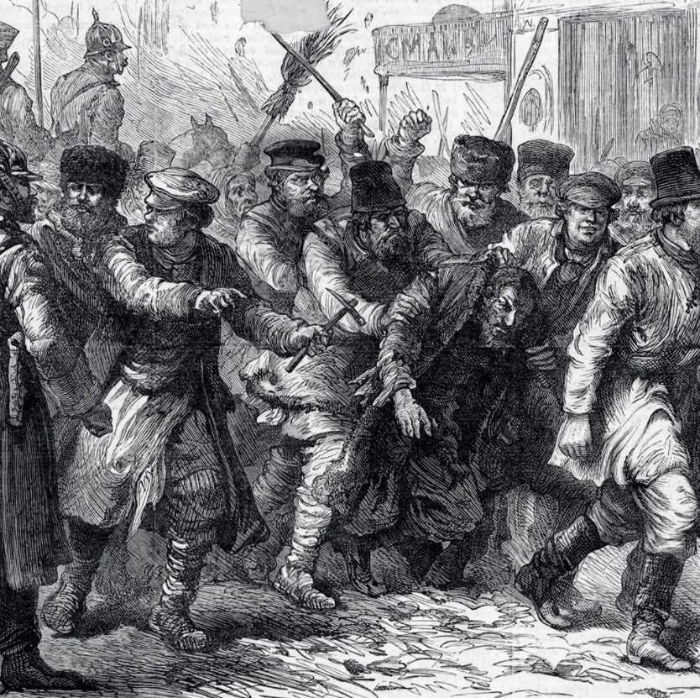
GLI EBREI
Accusati dell’assassinio di Alessandro II, vittime di centinaia di pogrom nel 1881
Non è quindi strano che gli ebrei avessero un ruolo di primo piano nel mondo rivoluzionario clandestino. Attratti alla causa marxista dal suo carattere europeo

Slide 5
L’URBANIZZAZIONE
Milioni di contadini lasciarono le campagne
Tra il 1861 e il 1914 la popolazione urbana dell’impero crebbe da 7 a 28 milioni
Nelle fabbriche condizioni atroci; due leggi sul lavoro in fabbrica: una del 1885 che proibiva il lavoro notturno delle donne e dei bambini, una del 1897 che limitava la giornata lavorativa a undici ore e mezza. Le piccole officine erano escluse dalla legislazione.
SCIOPERI organizzati da circoli marxisti. In questo contesto compare Lenin (Vladimir Il’ič Ul’janov, 1870 - 1924) PSEUDONIMO DERIVANTE DAL FIUME LENA

Slide 6
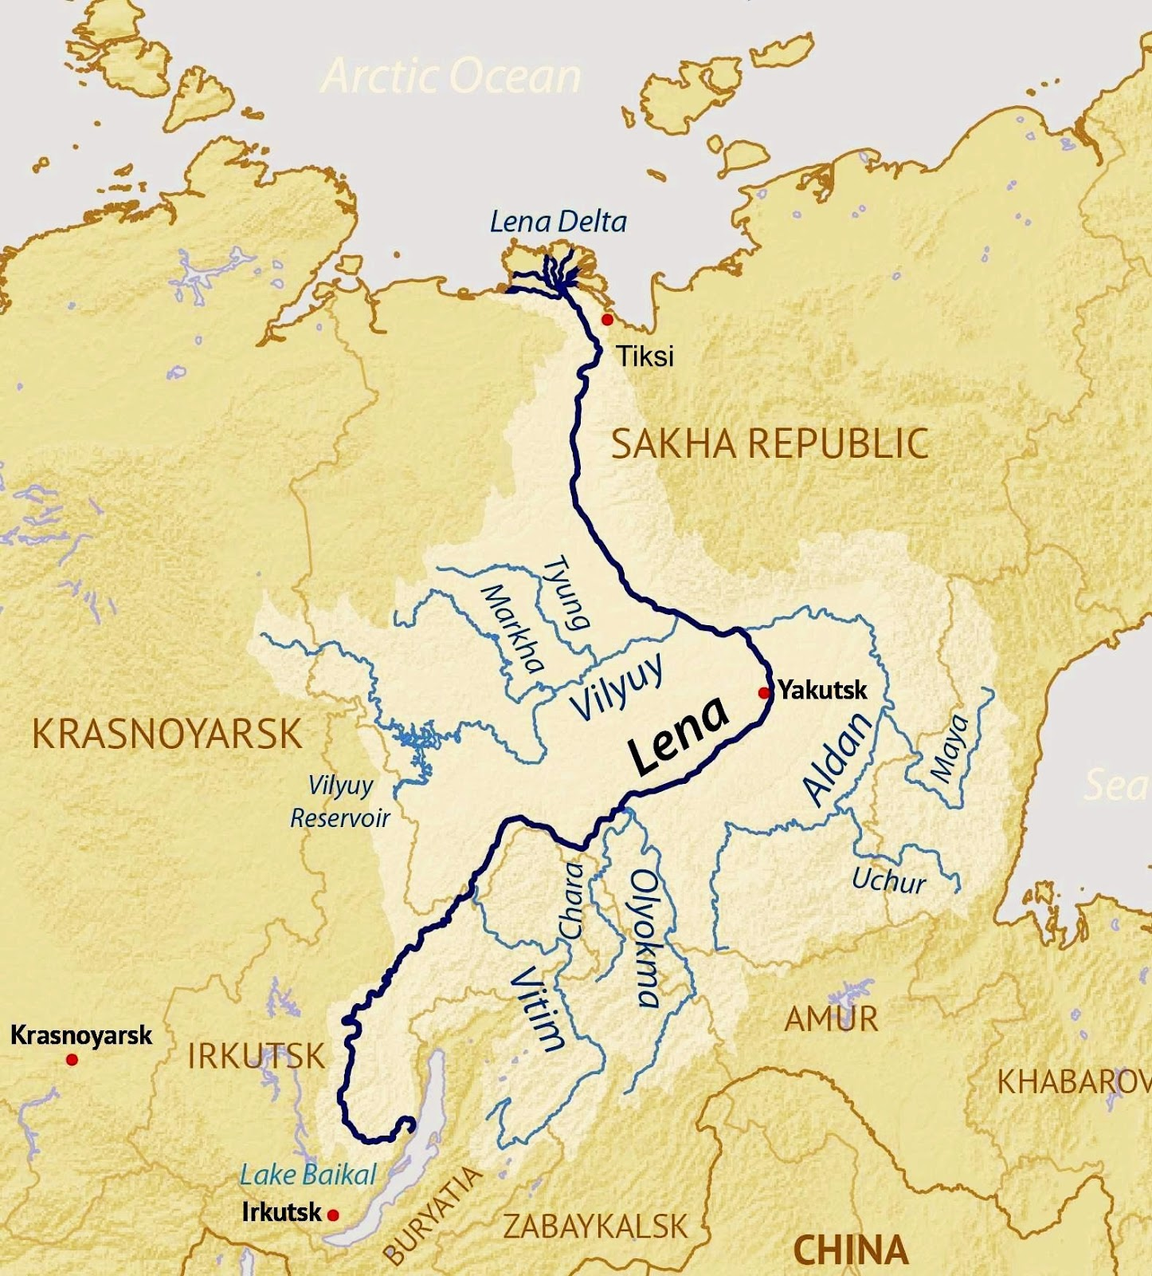
IL FIUME LENA

Slide 7
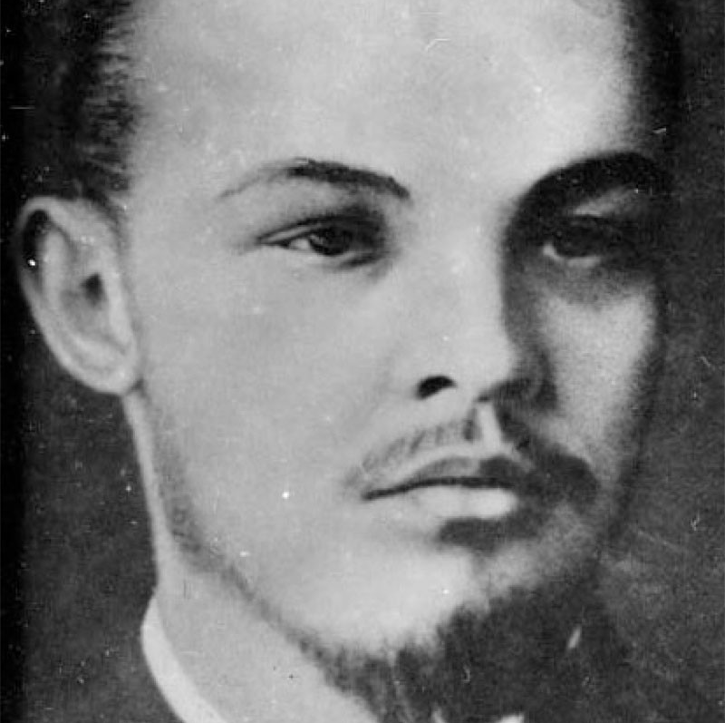
Il giovane Lenin
Famiglia benestante di Simbirsk, padre ispettore scolastico
Alunno modello, ammesso ai corsi di diritto all’università di Kazan’
1887: il fratello maggiore giustiziato per il suo coinvolgimento in un complotto abortito per uccidere lo zar
Lenin espulso dall’università di Kazan’

Slide 8
IDEOLOGIA LENINISTA
Necessità di un’ «avanguardia» disciplinata
Convinzione che l’azione (il fattore soggettivo) possa alterare il corso oggettivo della storia
Disprezzo per i democratici
Non fu il marxismo a fare di Lenin un rivoluzionario, fu Lenin a rendere rivoluzionario il marxismo

Slide 9
DUE CONCEZIONI DIVERSE DEL PARTITO
UN’ORGANIZZAZIONE COSPIRATIVA (BOLSCEVICHI)
UN PARTITO PARLAMENTARE CON UN’AMPIA BASE (MENSCEVICHI)

Slide 10
NICOLA II (1868 – 1918) (zar dal 1894 al 1917)

Slide 11
Nicola II, l’ultimo zar
Spesso considerato sciocco, inerte, debole di carattere
Convinto sostenitore della monarchia assoluta
Nel 1897, compilando i fogli del censimento, si autodefinì: «padrone della terra russa»
Riforme economiche di Vitte e riforma agraria di Stolypin
Rapporti con la moglie Aleksandra Fёdorovna. Grande affiatamento. Durante la I Guerra Mondiale lei inizia ad occuparsi degli affari di Stato. Voci su sue posizioni filogermaniche (a causa della sua origine)

Slide 12
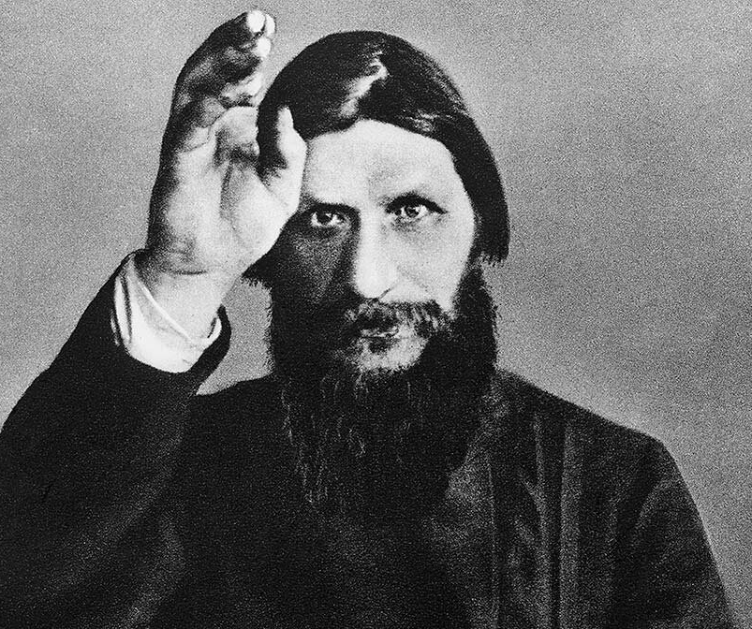
GRIGORIJ RASPUTIN (1869- 1916)

Slide 13
Contadino siberiano, lunghe peregrinazioni, fama di «uomo di Dio»
Novembre 1905: conoscenza con la famiglia imperiale; nell’ottobre 1904 allo zarevič Aleksej era stata diagnosticata l’emofilia
Rapporti molto stretti; condotta dissoluta di Rasputin, irritazione tra i deputati della Duma ed i nobili; voci tra una relazione tra Rasputin e Aleksandra Fёdorovna
Congiura che portò alla sua uccisione

Slide 14
Relazione con la ballerina Matilda Kšesinskaja informazioni contenute nei diari di entrambi relazione conclusasi prima del fidanzamento con Aleksandra Fёdorovna Adrienne Sharp – La ballerina dello zar- Edizioni Neri Pozza

Slide 15
9 gennaio 1905: LA DOMENICA DI SANGUE

Slide 16
La domenica di sangue
Una vasta folla di lavoratori si diresse in corteo verso il Palazzo d’inverno per consegnare una petizione allo zar. Erano guidati da un prete, il pope Georgij Gapon, che si era fatto un nome come predicatore nei quartieri industriali di San Pietroburgo. Nella petizione si chiedeva umilmente di migliorare le condizioni di lavoro, divenute intollerabili. Lo zar non era nella capitale. I soldati – non si sa bene per ordine di chi – spararono sulla folle inerme. Circa 1000 persone vennero uccise o ferite.

Slide 17
Conseguenza della domenica di sangue
Ondate di scioperi e proteste nelle città, sollevazioni contadine
Le truppe migliori sono impegnate nella guerra contro il Giappone (1904- 1905: clamorosa sconfitta russa). Molti soldati si rifiutano di eseguire gli ordini, ammutinamenti in tutto l’esercito v. i marinai della corazzata Potёmkin
Nicola è costretto a fare qualcosa: il 17 ottobre 1905 istituisce la Duma. La notizia è accolta con giubilo v. dipinto di Repin «Manifesto del 17 ottobre 1905» - senso di unità nazionale

